Slide 1
স্বাগতম

Slide 2
পরিচিতি
শ্রেণী-সপ্তম
বিষয়-তথ্য ও যোগাযোগ প্রযুক্তি
অধ্যায়ঃ প্রথম
সময়ঃ 5০ মিনিট

Slide 3
প্রতিদিন তোমরা কোন কোন
প্রযুক্তি ব্যবহার কর?

Slide 4
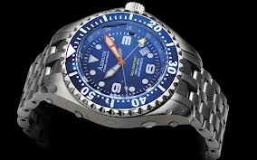
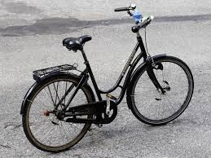
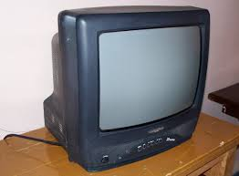
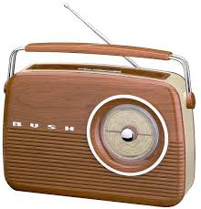
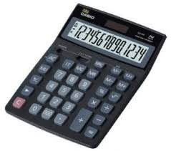
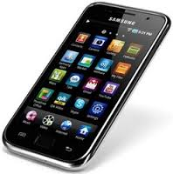
ঘড়ি
টেলিভিশন
সাইকেল
রেডিও
প্রযুক্তি
ক্যালকুলেটার
মোবাইল
Notes:
শিক্ষার্থীদের বিভিন্ন প্রযুক্তি দেখিয়ে পাঠ শিরোনাম বের করব।

Slide 5
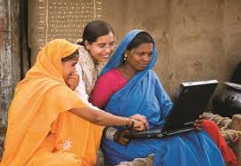
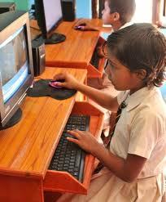
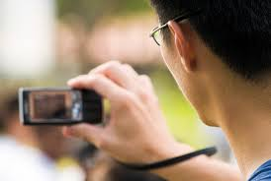
পাঠ শিরোনাম
ব্যক্তি জীবনে আই সি টি

Slide 6
শিখণফল
এই পাঠ শেষে শিক্ষার্থীরা
ব্যক্তিজীবনে তথ্য ও যোগাযোগ প্রযুক্তির ব্যবহার বর্ণনা করতে পারব।
তথ্য ও যোগাযোগ প্রযুক্তি পণ্যের পরিচিতি লাভ করবে।
তথ্য ও যোগাযোগ প্রযুক্তি ব্যবহারে আগ্রহী হবে।

Slide 7
কম্পিউটার একটি ইলেকট্রনিক্স যন্ত্র ,যা মানুষের দেওয়া তথ্য ও উপাত্তের মাধ্যমে ফলাফল প্রদান করে এবং সম্ভব অসম্ভব সব ধরনের কাজ করে ।
Notes:
চিত্রগুলো দেখে শিক্ষার্থীরা ব্যক্তিজীবনে আই সি টির ব্যবহার লিখতে পারবে।

Slide 8
ব্যক্তিজীবনে আই সি টি প্রযুক্তি মোবাইল
বিভিন্ন প্রকার মোবাইল
কৃষক মোবাইলে কথা বলছেন
একজন আরেক জনের সাথে মোবাইলে যোগাযোগ করচ্ছেন
মোবাইলে এস এম এস করে পরীক্ষার ফলাফল নেওয়া হচ্ছে।
মোবাইলের বিভিন্ন তথ্য সংরক্ষন করা হচ্ছে।
Notes:
এখন ইচ্ছে করলে যে কেউ অন্য একজনের সাথে মোবাইলের মাধ্যমে যোগাযোগ করতে পারে।।

Slide 9
আইসিটি প্রযুক্তি –টেলিভিশিন বিনোদনের সবচেয়ে বড় মাধ্যম
সংবাদ
খেলাধুলা
নাটক
বিনোদন
Notes:
টেলিভিশন বিনোদনের সবচেয়ে বড় মাধ্যম।

Slide 10
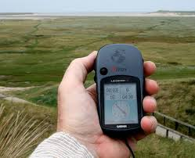
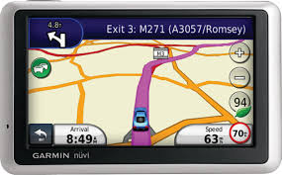
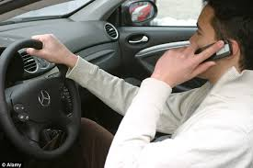
আই সি টি প্রযুক্তি জিপিএস
জিপিএস (Global positioning system) পৃথিবীর যেকোন জায়গার অবস্থান বের করে ফেলতে পারে ।

Slide 11
জোড়ায় কাজ, সময় ৫ মিনিট
এ বছর তোমরা কোন কোন আই সি টি প্রযুক্তি ব্যবহার করতে চাও এবং কেন চাও? ছক অনুসারে সাজিয়ে লেখ-
প্রযুক্তির নাম | ব্যবহারের কারন

Slide 12
মূল্যায়ণ
১। বিনোদনের সবচেয়ে বড় মাধ্যম কোনটি?
√
ঘ। মোবাইল
ক। রেডিও
খ। টেলিভিশন
গ। কম্পিউটার
২। কোন প্রযুক্তি দিয়ে পৃথিবীর সব কাজ করা যায়?
√
খ। টেলিভিশন
গ। রেডিও
ঘ। কম্পিউটার
ক। মোবাইল
৩। পৃথিবীর যেকোন জায়গার অবস্থান বের করতে ব্যবহার করা হয়?
✓
ক। ই-বুক
খ। মোবাইল
গ। জিপিএস
ঘ। ইলেকট্রনিক ভোটিং মেশিন

Slide 13
বাড়ির কাজ
প্রত্যহিক জীবনে আইসিটির
গুরুত্ব কতটুকু? বিশ্লেষণ কর।
Notes:
সসসস

Slide 14
সবাইকে ধন্যবাদ

